Slide 1
Wir wollen gleich sein – um jeden Preis!
oder: Warum Israel Könige bekam
1. Samuel 8,1-22

Slide 3
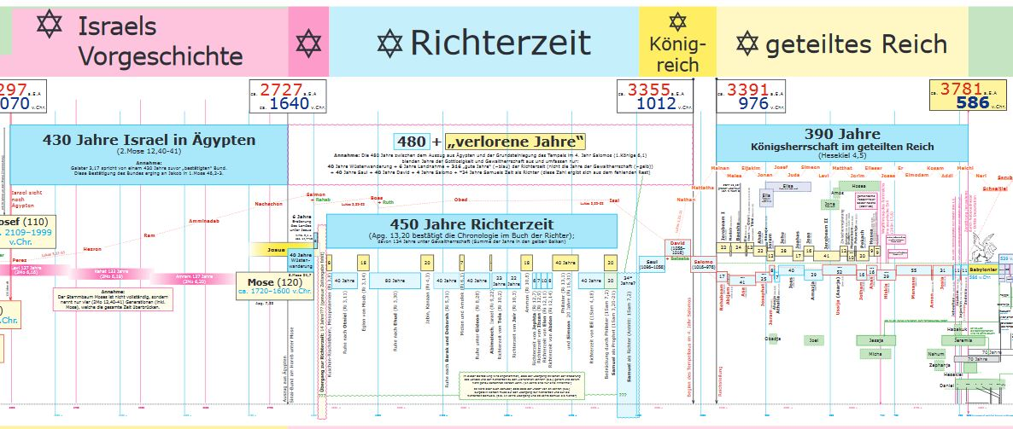

Slide 4
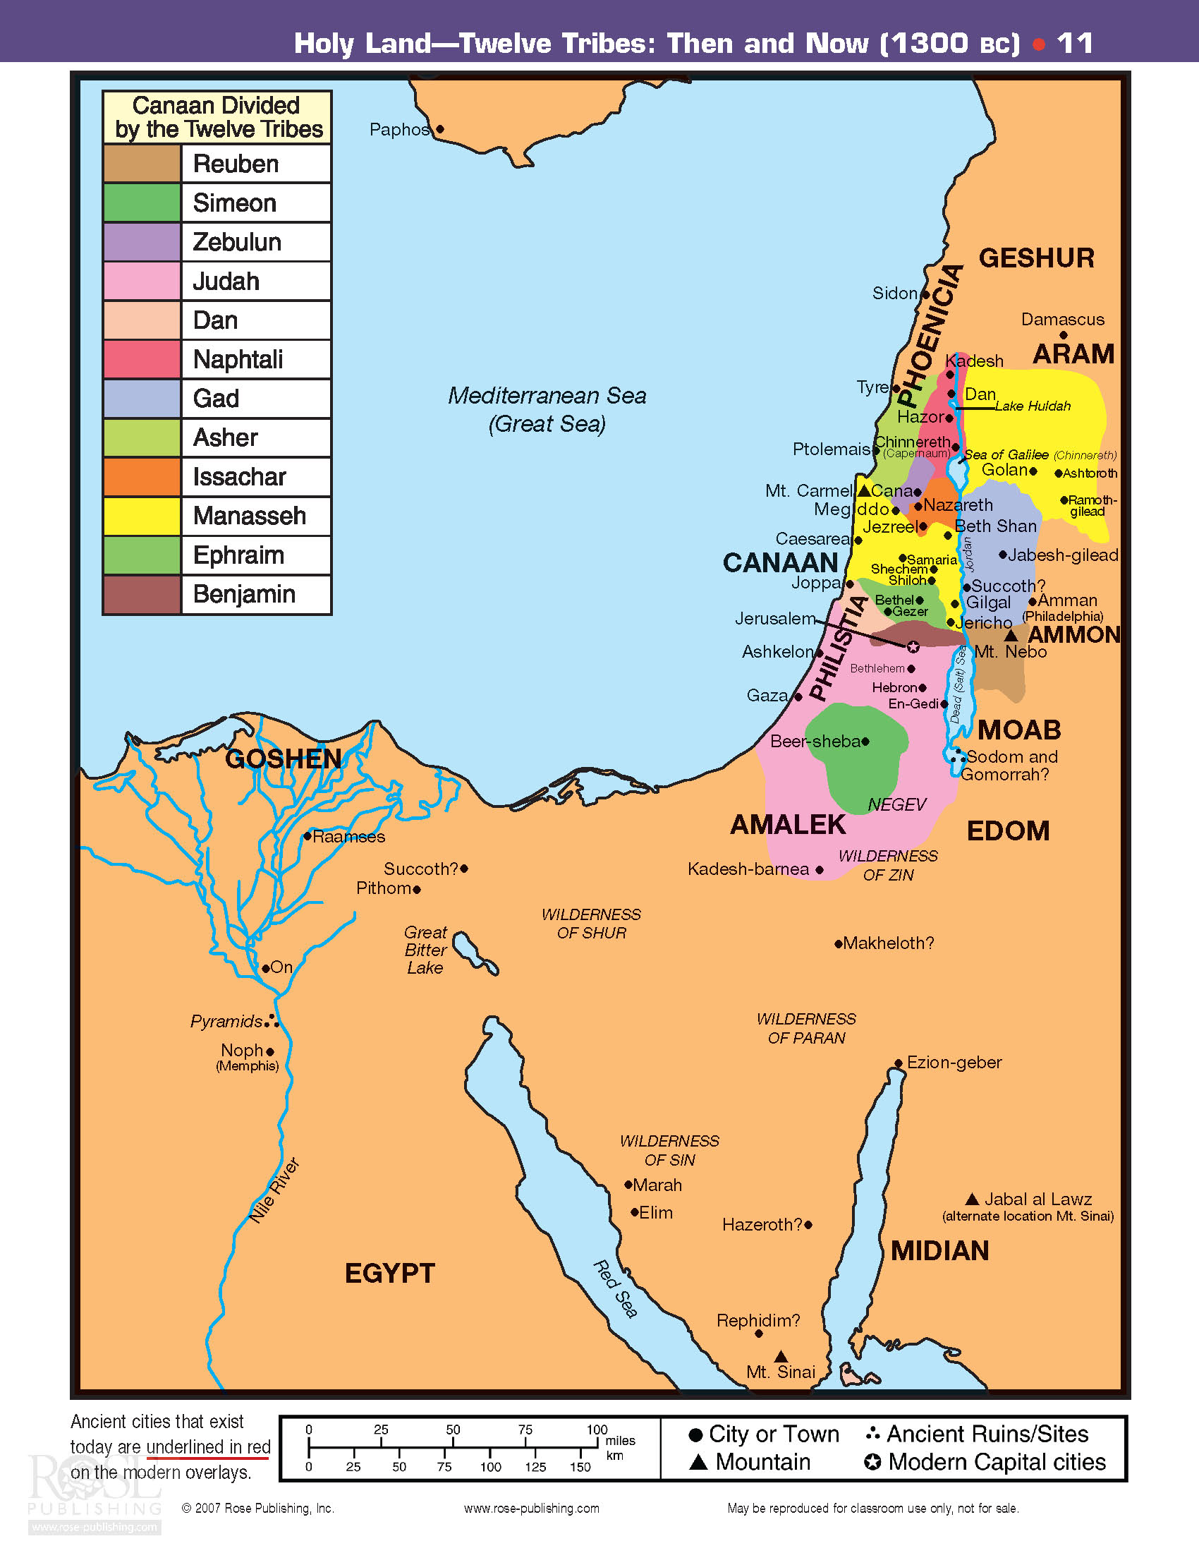

Slide 5
„Sie verliessen den HERRN und dienten dem Baal und den Astarten.“
Richter 2,13

Slide 6
„So entbrannte der Zorn des HERRN über Israel, und er gab sie in die Hand von Räubern, die sie beraubten, und verkaufte sie in die Hände ihrer Feinde ringsumher. Und sie konnten nicht mehr ihren Feinden widerstehen.“
Richter 2,14

Slide 7
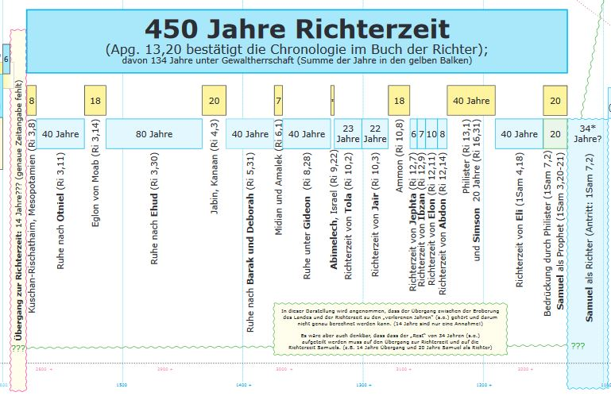

Slide 8
„Zu jener Zeit nannte man die Propheten noch ‘Seher’. Wenn die Leute eine Antwort von Gott haben wollten, sagten sie: ‘Kommt, wir gehen zum Seher!’“
1.Samuel 9,9

Slide 9
I. Wir wollen eine fundamentale Reform!

Slide 10
„Samuels Söhne, Joël und Abija, folgten nicht dem Vorbild ihres Vaters, sondern suchten sich zu bereichern. Sie liessen sich durch Bestechung in ihrem Urteil beeinflussen.“
1.Samuel 8,3

Slide 11
„Du bist alt geworden und deine Söhne folgen nicht deinem Beispiel. Setze deshalb einen König über uns ein, der bei uns für Recht sorgt, wie es bei allen Völkern üblich ist!“
1.Samuel 8,5

Slide 12
„Erfülle ihnen ihren Wunsch! Nicht dich lehnen sie ab, sondern mich. Ich soll nicht länger ihr König sein!“
1.Samuel 8,7

Slide 13
„Seit ich sie aus Ägypten herausgeführt habe, sind sie mir immer wieder untreu geworden und haben sich anderen Göttern zugewandt. Das ist bis heute so geblieben. Jetzt ergeht es dir ebenso.“
1.Samuel 8,8

Slide 14
„Wenn ihr in dem Land wohnt, das der HERR, euer Gott, euch geben will, und es so weit kommt, dass ihr einen König haben wollt wie alle anderen Völker ringsum, dann könnt ihr einen König über euch einsetzen, aber nur einen, den der HERR, euer Gott, selbst auswählt. Er muss aus eurem Volk stammen und darf kein Ausländer sein.“
5.Mose 17,14-15

Slide 15
„Würdet ihr den König, den ihr jetzt verlangt, gerne wieder loswerden. Dann werdet ihr zum HERRN schreien, aber er wird euch nicht helfen.“
1.Samuel 8,18

Slide 16
II. Wir verzichten gern auf unsere Freiheit!

Slide 17
„Ein König wird eure Söhne in seinen Dienst holen, damit sie für seine Pferde und seinen Wagen sorgen und vor ihm herlaufen, wenn er ausfährt.“
1.Samuel 8,11

Slide 18
„Einen Teil wird er zu Hauptleuten und Obersten machen, andere müssen seine Felder bestellen und abernten, wieder andere Waffen und Streitwagen herstellen.“
1.Samuel 8,12

Slide 19
„Auch eure Töchter wird er an seinen Hof holen, damit sie für ihn kochen und backen und ihm Salben bereiten. Die besten Felder, Weinberge und Ölbaumpflanzungen wird er euch wegnehmen und seinen Beamten geben.“
1.Samuel 8,13-14

Slide 20
„Von dem Ertrag eurer Felder und Weinberge wird er den zehnten Teil eintreiben und damit seine Hofleute und Diener bezahlen.“
1.Samuel 8,15

Slide 21
„Auch von euren Schafen und Ziegen wird er den zehnten Teil für sich nehmen. Eure Knechte und Mägde, eure besten jungen Leute und auch eure Esel wird er für sich arbeiten lassen. Ihr alle werdet seine Sklaven sein!“
1.Samuel 8,16-17

Slide 22
„Nein, wir wollen einen König! Es soll bei uns genauso sein wie bei den anderen Völkern! Ein König soll uns Recht sprechen und uns im Krieg anführen!“
1.Samuel 8,19-20

Slide 23
„Wer sein Leben erhalten will, wird es verlieren; wer aber sein Leben um meinetwillen verliert, wird es finden.“
Matthäus-Evangelium 10,39

Slide 24
„Zu dieser Botschaft bekenne ich mich offen und ohne mich zu schämen, denn das Evangelium ist die Kraft Gottes, die jedem, der glaubt, Rettung bringt.“
Römer-Brief 1,16

Slide 25
„Richtet euch nicht länger nach den Massstäben dieser Welt, sondern lernt, in einer neuen Weise zu denken, damit ihr verändert werdet und beurteilen könnt, ob etwas Gottes Wille ist – ob es gut ist, ob Gott Freude daran hat und ob es vollkommen ist.“
Römer-Brief 12,2

Slide 26
„Wenn es möglich ist und soweit es an euch liegt, lebt mit allen Menschen in Frieden.“
Römer-Brief 12,18

Slide 27
Schlussgedanke

Slide 28
„Dein Vater hat uns hohe Abgaben und schwere Frondienste auferlegt. Erleichtere uns die Last, dann werden wir dich als König anerkennen.“
1.Könige 12,4

Slide 29
„Das Lamm wird sie besiegen, denn es ist Herr über alle Herren und König über alle Könige; und mit ihm siegen werden alle, die bei ihm sind – die von Gott Berufenen und Auserwählten, die treuen Mitstreiter des Lammes.“
Offenbarung 17,14

